Slide 1
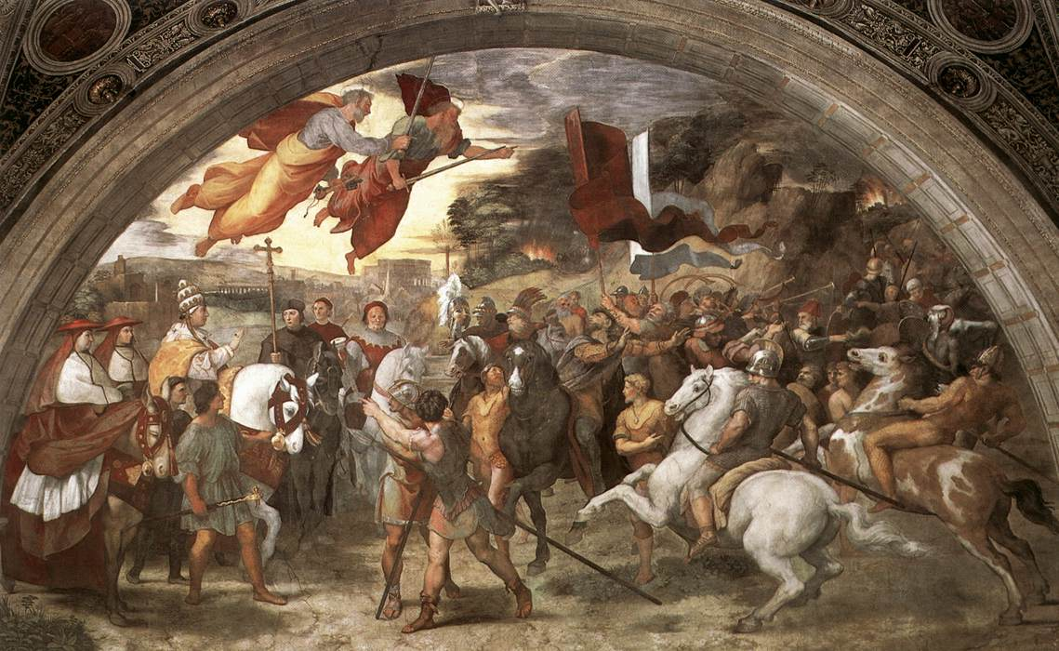
Klasická kulturní historie

Slide 2
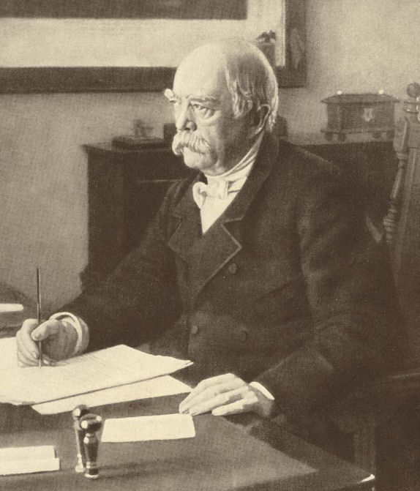
Kulturkampf
Kulturní boj, pojem, který označuje politický a náboženský konflikt mezi pruským/německým státem a katolickou církví
Probíhal v letech 1871-1887
Hlavní protagonisté – Otto von Bismarck a papež Pius IX.

Slide 3
Důležití autoři
Jacob Burckhardt
Johan Huizinga
George Malcom Young
Aby Warburg

Slide 4
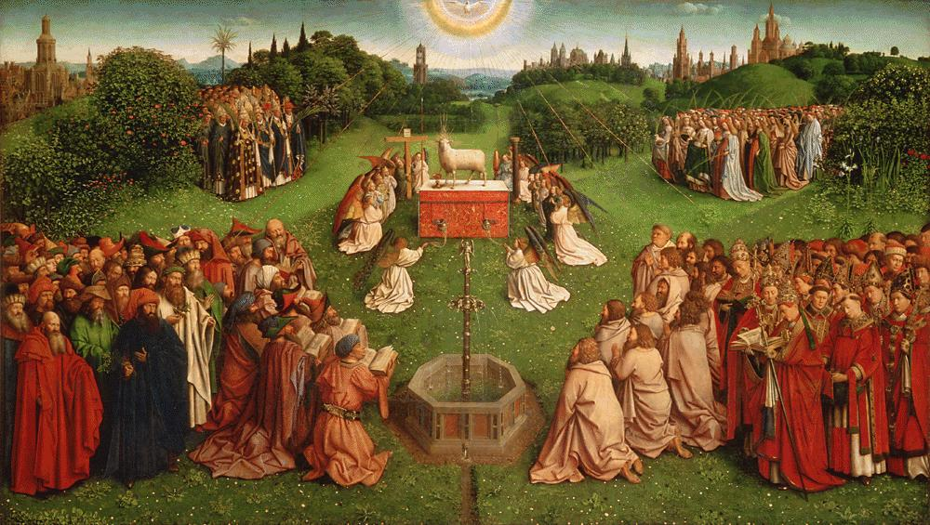
Jan van Eyck (1390-1441)

Slide 5
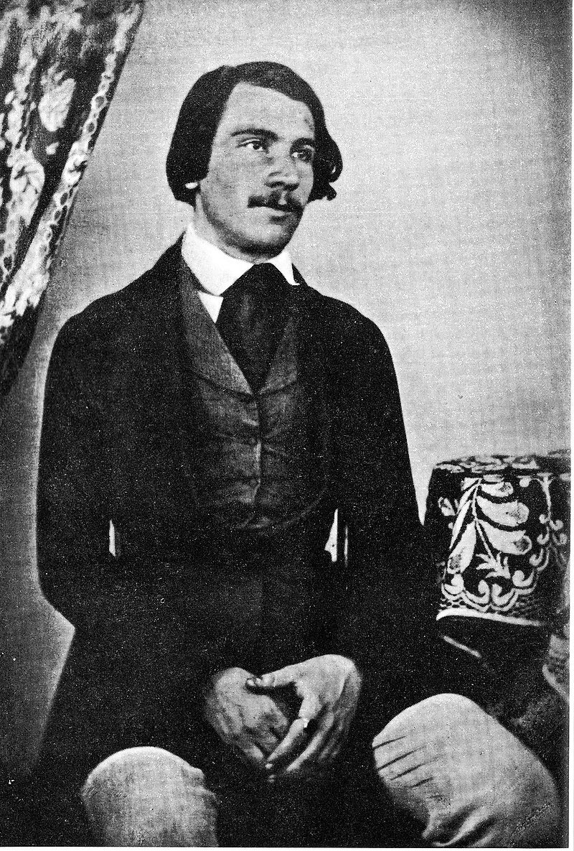
Jacob Burckhardt (1818-1897)
portrét neznámého autora, okolo roku 1840

Slide 6
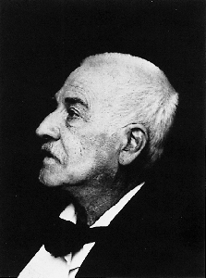
Jacob Burckhardt (1818-1897)

Slide 7
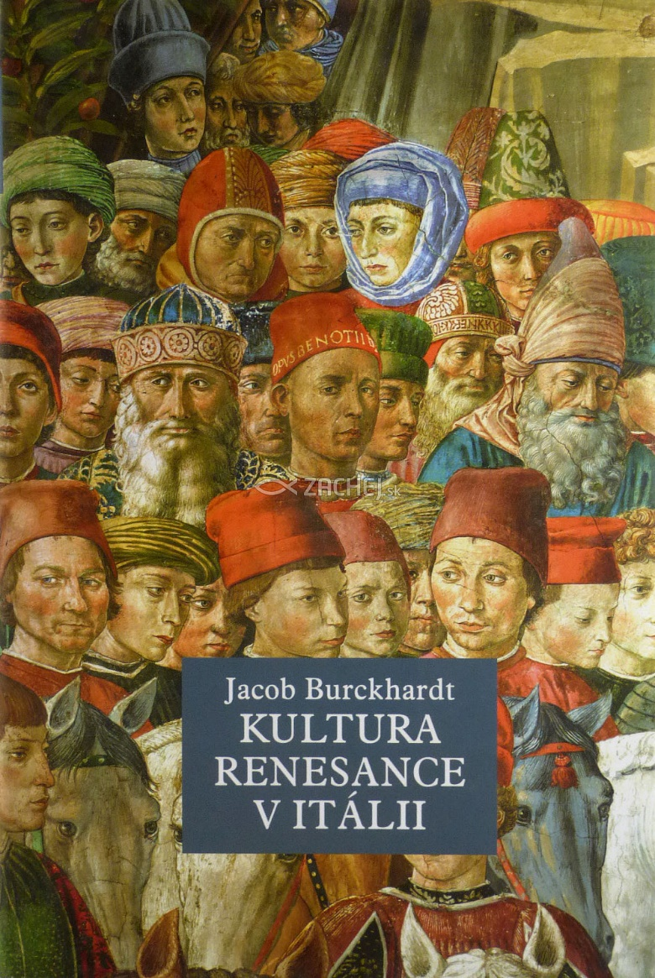
Kultura renesance v Itálii

Slide 8
Periodizace italské renesance
Trecento (14. století) – tzv. protorenesance
Quattrocento (15. století) – raná renesance
Cinquecento (16.století) – vrcholná renesance

Slide 9
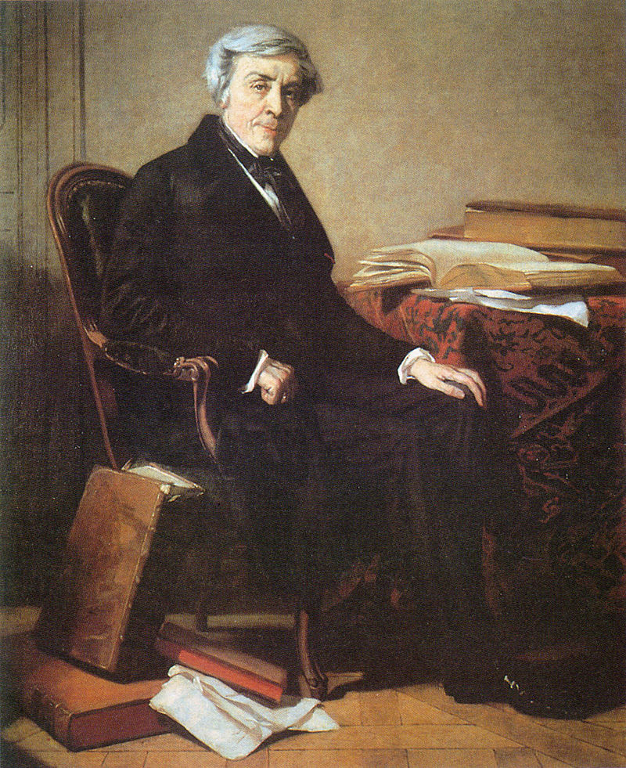
Jules Michelet (1798-1874)
Francouzský historik
Autor dnešního chápání pojmu renesance
Sepsal Dějiny Francie a celou řadu dalších významných prací

Slide 10
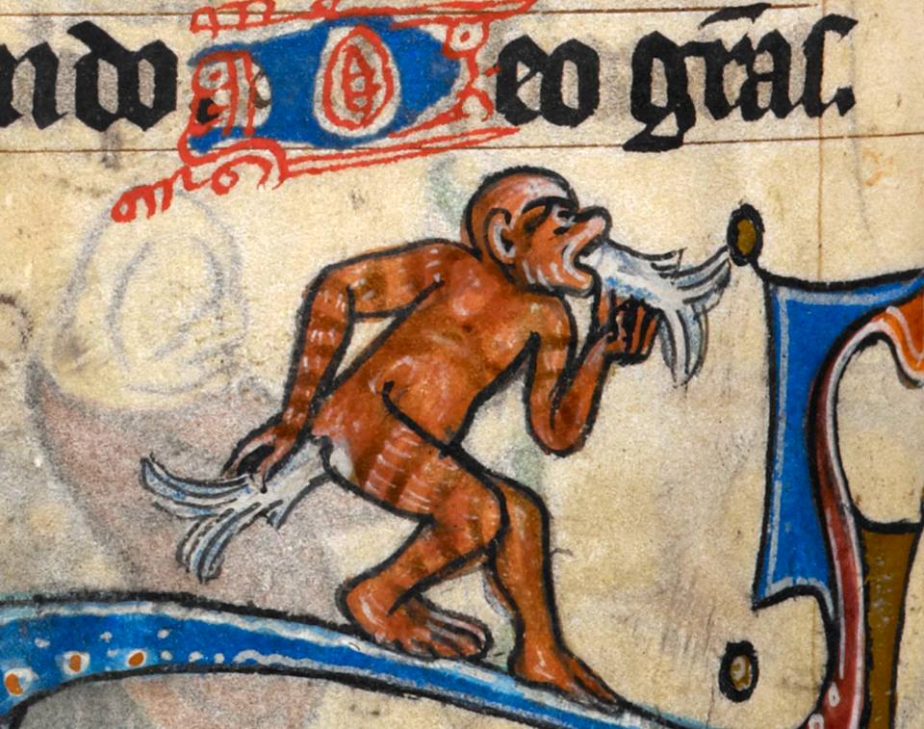
Díky za pozornost!

